Slide 1


Slide 2
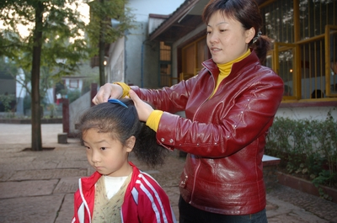
妈妈用梳子梳着我的头发

Slide 3
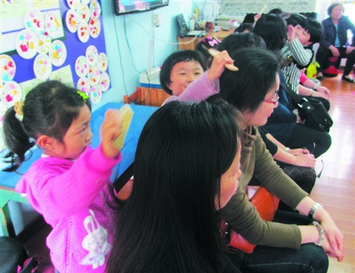
我也用梳子梳着妈妈的头发

Slide 4

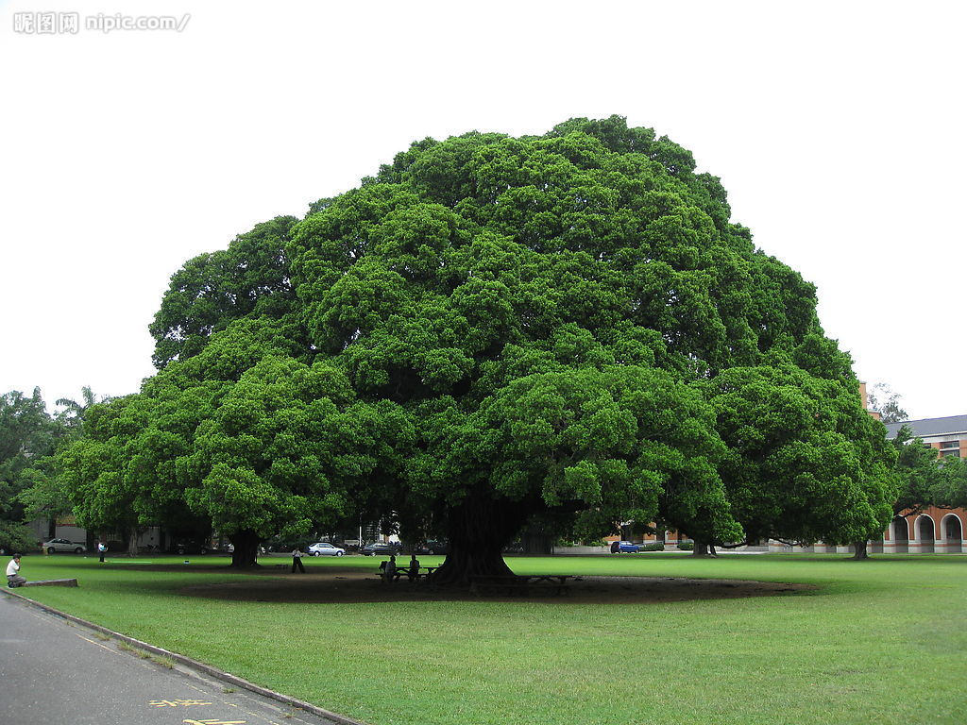
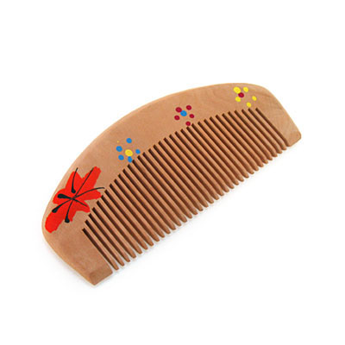
风是树的梳子，梳着树的头发

Slide 5
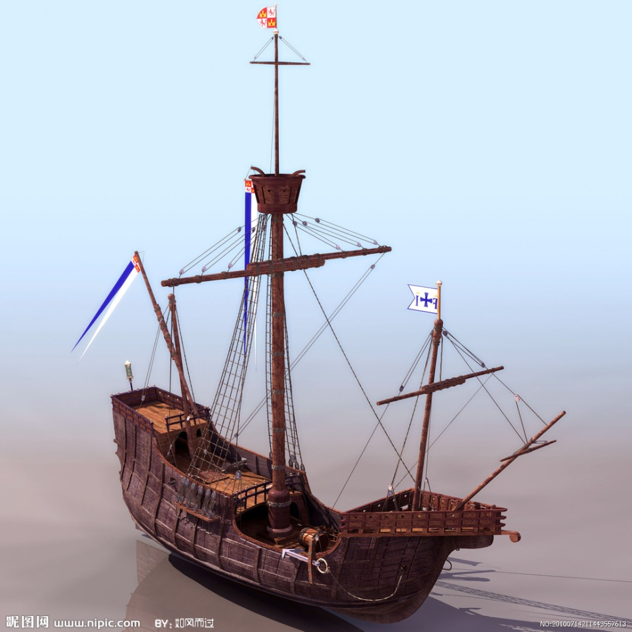

船是海的梳子，梳着海的头发。

Slide 6



Slide 7

儿歌：梳子 妈妈用梳子梳着我的头发，
我也用梳子梳着妈妈的头发。
风是树的梳子，梳着树的头发，
船是海的梳子，梳着海的头发。

